Slide 1
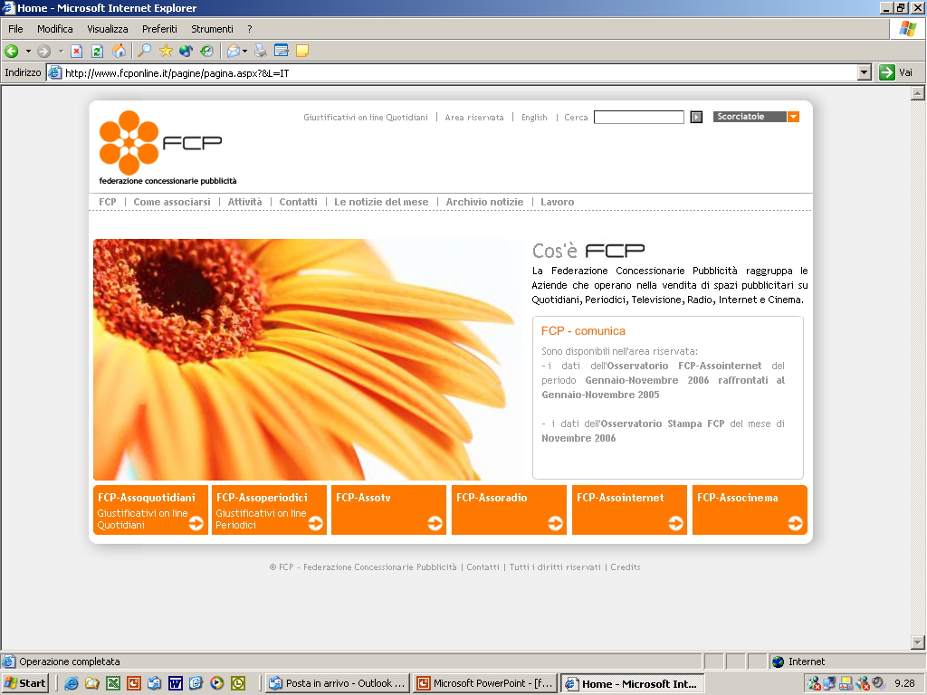
PRESENTAZIONE DATI FEBBRAIO 2016 OSSERVATORIO FCP-ASSORADIO
Milano, 23 marzo 2016

Slide 2
EMITTENTI NUOVE nel periodo Gennaio 2015 – Febbraio 2016
EMITTENTE | CONCESSIONARIA | NOTE
RADIO ZETA L’ITALIANA | Open Space | Nuova emittente da Gennaio 2016
EMITTENTI CHIUSE nel periodo Gennaio 2015 – Febbraio 2016
Nessuna.

Slide 3
Totale Fatturato (in migliaia di euro) e Avvisi
 | Anno\Mese | Gennaio | Febbraio | Prog. Feb. 2016
Totale Fatturato | 2014 | 19.713 | 21.986 | 41.699
 | 2015 | 19.861 | 24.262 | 44.123
 | 2016 | 19.234 | 25.684 | 44.918
 | 2015/2014 | 0,8 | 10,4 | 5,8
 | 2016/2014 | -2,4 | 16,8 | 7,7
 | 2016/2015 | -3,2 | 5,9 | 1,8
Totale Avvisi | 2014 | 85.842 | 90.999 | 176.841
 | 2015 | 88.485 | 104.980 | 193.465
 | 2016 | 89.561 | 119.850 | 209.411
 | 2015/2014 | 3,1 | 15,4 | 9,4
 | 2016/2014 | 4,3 | 31,7 | 18,4
 | 2016/2015 | 1,2 | 14,2 | 8,2

Slide 4
Tipologie di Fatturato (in migliaia di euro)
 | Anno\Mese | Gennaio | Febbraio | Prog. Feb. 2016
Fatturato tabellare | 2014 | 18.813 | 20.688 | 39.501
 | 2015 | 18.855 | 22.949 | 41.804
 | 2016 | 18.188 | 23.834 | 42.022
 | 2015/2014 | 0,2 | 10,9 | 5,8
 | 2016/2014 | -3,3 | 15,2 | 6,4
 | 2016/2015 | -3,5 | 3,9 | 0,5
Fatturato extra-tabellare | 2014 | 900 | 1.298 | 2.198
 | 2015 | 1.006 | 1.313 | 2.319
 | 2016 | 1.046 | 1.850 | 2.896
 | 2015/2014 | 11,8 | 1,2 | 5,5
 | 2016/2014 | 16,2 | 42,5 | 31,8
 | 2016/2015 | 4,0 | 40,9 | 24,9

Slide 5
Numero di Avvisi Nazionale
Emittenti | Totale Avvisi | < 15" Avvisi | 15" Avvisi | 20" Avvisi | 25" e 30" Avvisi | > 30" Avvisi
Gennaio 2016 | 89.561 | 2.135 | 18.342 | 16.456 | 51.476 | 1.152
Diff. % sul 2015 | 1,2 | 48,6 | 34,3 | 22,6 | -13,1 | 58,5
Febbraio 2016 | 119.850 | 2.485 | 33.578 | 16.732 | 64.207 | 2.848
Diff. % sul 2015 | 14,2 | 142,9 | 49,2 | 8,8 | 0,1 | 48,5
Totale prog. Febbraio 2016 | 209.411 | 4.620 | 51.920 | 33.188 | 115.683 | 4.000
Diff. % sul 2015 | 8,2 | 87,8 | 43,6 | 15,2 | -6,2 | 51,2

Slide 6
Peso % delle diverse tipologie di avvisi, sulla base della durata (in secondi)
GEN
2016
FEB
2016
Progressivo2015
Progressivo 2016
Numero secondi
2.211.150
2.903.291
4.944.001
5.114.441

Slide 7
Fatturato Totale
Trend mensile Gennaio 2007 – Febbraio 2016
(in migliaia di euro)
2007
2008
2009
2010
2011
2012
2013
2014
2015
2016

Slide 8
Fatturato Totale
Media mobile Gennaio 2007 – Febbraio 2016
(in migliaia di euro)
2008
2009
2010
2011
2012
2013
2014
2015
2016

Slide 9
FINE
PRESENTAZIONE

